Slide 1
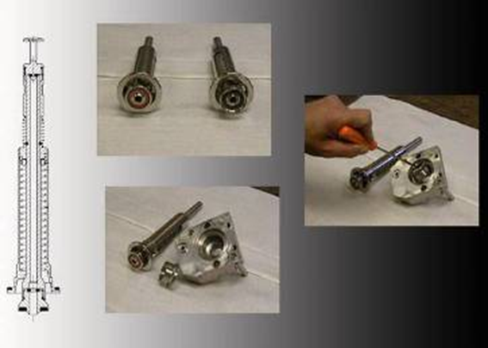
Productivité accrue de 5% pour bouteilles de 2 litres
Composant interne pour vanne de remplissage très haut débit
VALEUR ET AVANTAGES |  | DESCRIPTION
Remplissage plus rapide. Productivité accrue de 5% pour bouteilles de 2 litres. |  | Composant interne avec retour d'air 7 mm sur les remplisseuses pour bouteilles de 1 litre et plus. Cadence 5% supérieure à celle des vannes haut débit. Configuration interne avec meilleur retour d'air et élimination de l'effet siphon. Pièces concernées : Composant interne Vanne de mise en pression Support vanne
Valeur : Rendement
Équipements : remplisseuses
Code catalogue : HS018

